Slide 1
Bienvenidos Padres de Familia Welcome Parents
Ano Escolar 2021-2022
2021-2022 School Year

Slide 2
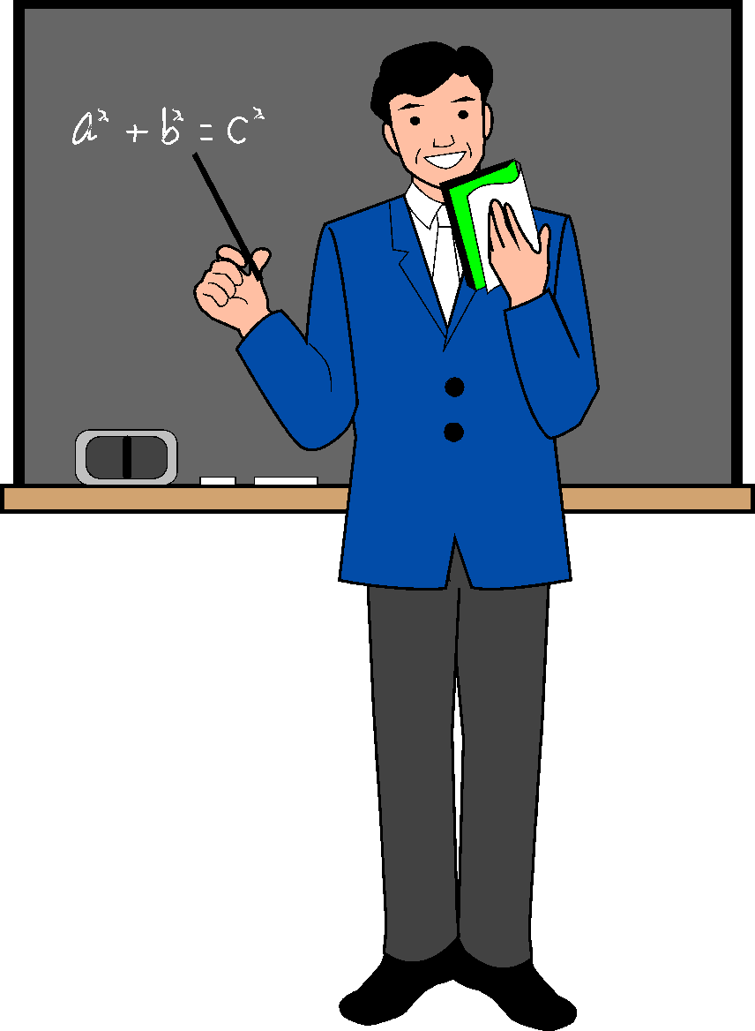
Mr. Cervantes
Maestro de Historia. (History)
Grado 6.(Grade6)
Room 1204
Tel. # 714-480-4800
mario.cervantes@sausd.us

Slide 3
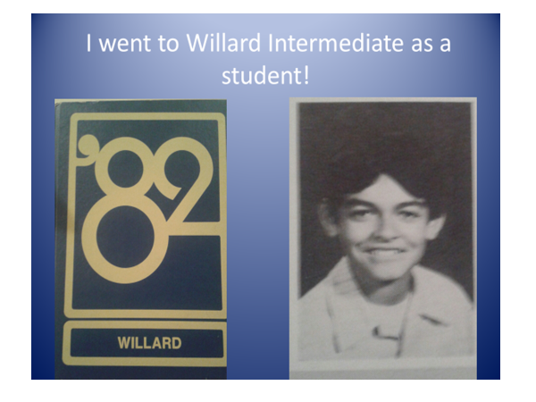

Slide 4
Ancient Civilizations
Civilizaciones Antiguas
Early Man. Hombre Prehistorico.
Mesopotamia. Mesopotamia
Egypt. Egipto
India. La India
China. China
Greece. Grecia
Rome. Roma

Slide 5
Calificaciones Grades
60% Trabajo de Clase. (Classwork)
10% Tarea. (Homework)
30% Examenes y Proyectos.(Test & Projects)

Slide 6
Libro del Salon Textbook
“Ancient Civilizations”
World History and Geography.
Chrome book

